Slide 1
Add meg istennek, ami istené
Az adópénz

Slide 2
Add meg istennek, ami istené máté evangéliuma 22. rész 15-22. versek
¹⁵Akkor a farizeusok elmentek, és elhatározták, hogy egy kérdéssel fogják tőrbe csalni.
¹⁶Elküldték tehát hozzá a Heródes-pártiakkal együtt a tanítványaikat, akik ezt mondták:
Mester, tudjuk, hogy igaz ember vagy, és az Isten útját az igazsághoz ragaszkodva tanítod, és
nem törődsz azzal, hogy ki mit mond, mert nem veszed figyelembe az emberek tekintélyét.
¹⁷Mondd meg tehát nekünk, mit gondolsz: szabad-e adót fizetni a császárnak, vagy sem? ¹⁸Jézus
pedig felismerve gonoszságukat, így szólt: Képmutatók, miért kísértetek engem? ¹⁹Mutassátok
nekem az adópénzt! Azok pedig odavittek neki egy dénárt. ²⁰Ő megkérdezte tőlük: Kié ez a
kép és ez a felirat? ²¹Azt felelték: A császáré. Ő akkor ezt mondta nekik: Adjátok meg tehát a
császárnak, ami a császáré, és Istennek, ami Istené! ²²Amikor ezt meghallották, elcsodálkoztak,
és otthagyva őt, elmentek.

Slide 3
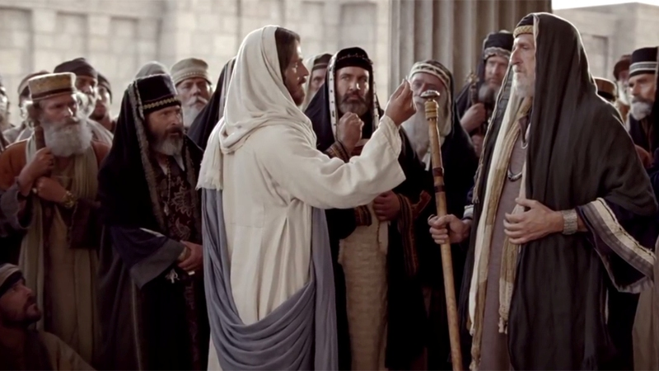

Slide 4
Add meg istennek, ami istené bevezető gondolatok
TUDNI ÉS HINNI NEM UGYANAZ
„Mester, tudjuk, hogy igaz ember vagy, és az Isten útját az igazsághoz ragaszkodva tanítod, és nem törődsz azzal, hogy ki mit mond, mert nem veszed figyelembe az emberek tekintélyét.”
A HIT AZ ANNAK MEGFELELŐ CSELEKEDETEKBEN KELL, HOGY MEGNYILVÁNULJON!

Slide 5
TIZED
„Az ÚRé a föld és ami betölti, a földkerekség és a rajta lakók. ²Mert ő vetette meg alapját a tengereken, ő rögzítette a folyókon. ³Ki mehet föl az ÚR hegyére, és ki állhat meg szent helyén? ⁴Az ártatlan kezű, a tiszta szívű, aki nem sóvárog hiábavalóság után, és nem esküszik hamisan. ⁵Áldást nyer az ilyen az ÚRtól, igazságot a szabadító Istentől. ⁶Ilyen az a nemzedék, amely hozzá folyamodik, akik Jákób Istenének orcáját keresik.” (Zsolt 24,1-6)
„⁷Hallgass, népem, most én beszélek! Izráel, most téged intelek! Isten, a te Istened vagyok én! ⁸Nem feddelek meg véresáldozataidért, sem állandóan előttem levő égőáldozataidért, ⁹de nem fogadok el házadból bikát, sem aklaidból bakokat. ¹⁰Hiszen enyém az erdő minden vadja, és ezernyi hegynek minden állata. ¹¹Ismerem a hegyek minden madarát, enyém a mező vadja is. ¹²Ha éhezném, nem szólnék neked, mert enyém a világ és ami betölti. ¹³Eszem-e a bikák húsát, iszom-e a bakok vérét? ¹⁴Hálaadásodat áldozd az Istennek, és teljesítsd a Felségesnek tett fogadalmaidat! ¹⁵Hívj segítségül engem a nyomorúság idején! Én megszabadítlak, és te dicsőítesz engem.” (Zsolt 50,7-15)
„Hozzátok be a raktárba az egész tizedet, hadd legyen eleség a házamban, és így tegyetek próbára engem! – mondja a Seregek URa. Meglátjátok, hogy megnyitom az ég csatornáit, és bőséges áldást árasztok rátok.”
Mal 3,10

Slide 6
ELSŐ HELY
„³Hallgass rám, Jákób háza, és Izráel házának egész maradéka, ti, akiket születésetek óta hordozok, világra jöveteletek óta viszlek: ⁴Vénségetekig ugyanaz maradok, ősz korotokig én hordozlak! Én alkottalak, én viszlek, én hordozlak, én mentelek meg.” (Ézs 46,3-4)
„²²De nem engem hívtál segítségül, Jákób, nem értem fáradoztál, Izráel! ²³Nem nekem hoztál bárányt égőáldozatul, véresáldozataiddal nem engem dicsőítettél. Nem én voltam, akinek ételáldozattal szolgáltál, nem én voltam, akiért tömjénezéssel fáradoztál. ²⁴Nem nekem vettél drága pénzen jó illatú nádat, nem engem árasztottál el véresáldozataid kövérjével. Bizony, nekem csak vétkeiddel szolgáltál, énértem csak bűnökkel fáradoztál. ²⁵Én, én vagyok az, aki eltörlöm mégis álnokságodat önmagamért, és vétkeidre többé nem emlékezem. ²⁶Panaszod van ellenem? Akkor törvénykezzünk! Mondd csak el, amivel igazolhatnád magad! ²⁷Már ősatyád is vétkezett ellenem, és szószólóid elpártoltak tőlem. ²⁸Ezért vetettem el a szentély fejedelmeit, hagytam, hogy pusztítsák Jákóbot, és káromolják Izráelt.” (Ézs 43,22-28)
„Én, az ÚR vagyok a te Istened, aki kihoztalak téged Egyiptom földjéről, a szolgaság házából. Ne legyen más istened rajtam kívül!”
2Móz 20,2-3

Slide 7
dicséret
Mindenem a Tiéd!
elismerem, hogy Isten az Úr mindenek felett
teljes joggal rendelkezik felettünk
Mindenért hálát adok!
Isten ajándéka minden az életemben
hálaadással dicsőítem Őt
Egész életemmel téged szolgállak!
engedelmes szívvel cselekszem akaratát
„Én vagyok az ÚR, ez a nevem, nem adom dicsőségemet másnak, sem dicséretemet a bálványoknak. … Énekeljetek az ÚRnak új éneket, dicséretet a föld széléig, akik tengerre szálltok, és ami a tengert betölti, a szigetek és lakóik!”
Ézs 42,8.10

Slide 8
Add meg istennek, ami istené záró gondolatok
Tized – Első hely – Dicséret
Egyfajta fokozatosságot fedezhetünk fel benne:
Tizedet adhatunk lelketlenül.
Követhetjük Istent örömtelenül.
Dicsérhetjük-e Istent hálátlanul?!

Slide 9
5 házassági unalom űző gyakorlat heti tippek házasságunk gondozására
Vállaljátok fel a nehéz beszélgetéseket – ne söpörjétek a szőnyeg alá a problémákat, nem oldódnak meg maguktól.
Fogadjátok örömmel a változást – öleljétek magatokhoz, fogadjátok a szívetekbe.
Próbáljatok ki új dolgokat – miközben új dolgokat próbáltok ki, új oldalait ismeritek meg egymásnak.
Lepjétek meg egymást – a meglepetések újragyújtják a kíváncsiságot és az érdeklődést még ha azt gondolnátok is, hogy mindent tudtok egymásról.
Folyamatosan tegyétek meg a szükséges erőfeszítést – tegyetek meg mindent a házasságotokért és a házastársatokért, amit megérdemel!

